Slide 1
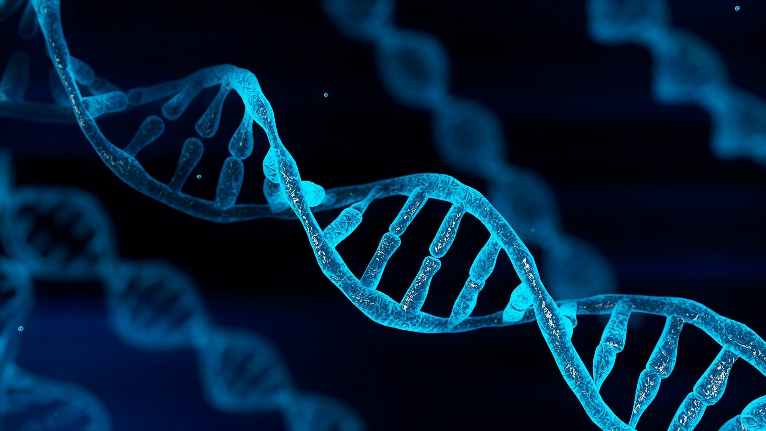
DNA KWAS DEOKSYRYBONUKLEINOWY

Slide 2
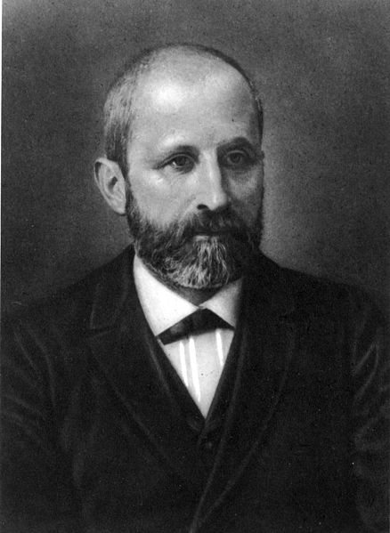
Kwas deoksyrybonukleinowy (DNA) został odkryty w roku 1869 przez szwajcarskiego badacza Fryderyka Mieschera, ale nie znano jego budowy jeszcze przez prawie kolejnych 100 lat.

Slide 3
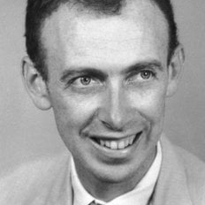
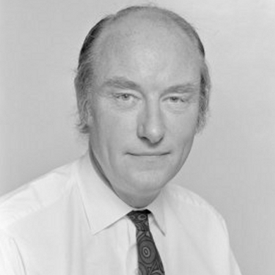
Zagadkę tę rozwiązali amerykański genetyk i biochemik James Watson i angielski biochemik i genetyk Francis Crick w 1953 roku. Jednak to angielka biofizyczka Rosalind Franklin wykonała przełomowe zdjęcia rentgenowskie cząsteczki DNA, a biochemik angielski Maurice Wilkins przekazał rentgenogramy Watsonowi i Crickowi bez wiedzy i zgody Rosalind.

Slide 4
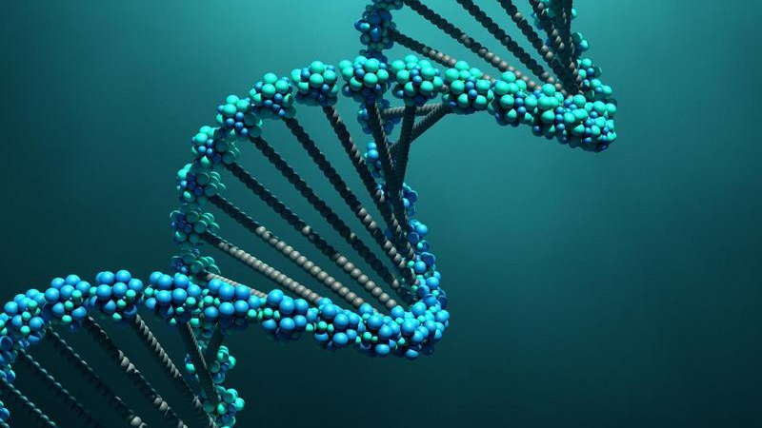
Watson i Crick jako pierwsi zbudowali model cząsteczki DNA i odkryli, w jaki sposób poszczególne elementy DNA łączą się ze sobą. W tym samym roku, 25 kwietnia w czasopiśmie "Nature", opublikowano ich pracę, opisującą model budowy przestrzennej podwójnej helisy DNA. Za swoje odkrycie otrzymali w 1962 roku Nagrodę Nobla w dziedzinie fizjologii i medycyny.

Slide 5
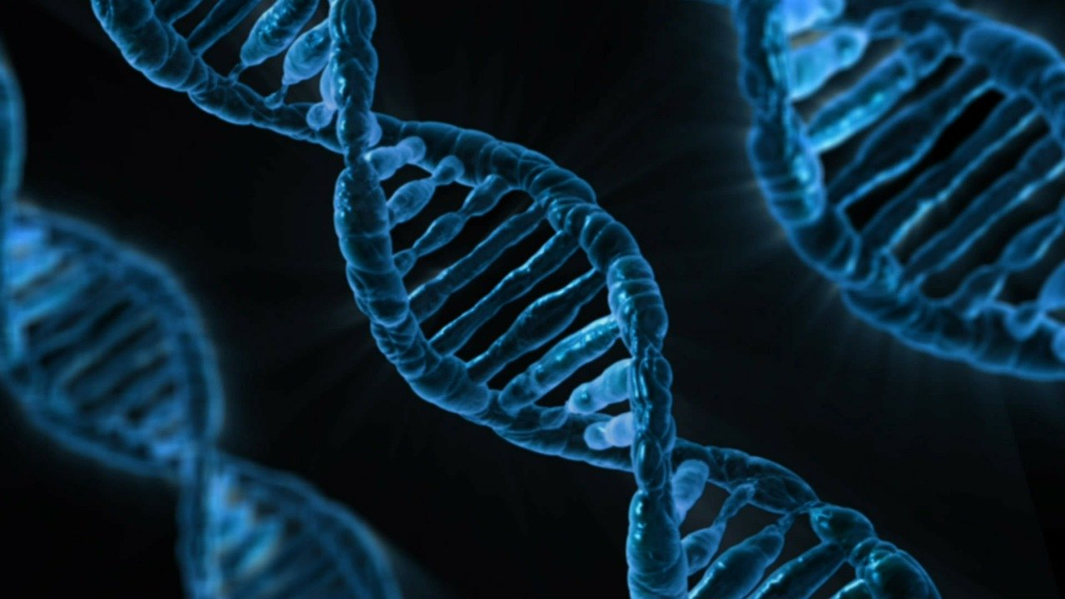
DNA zazwyczaj przyjmuje kształt prawoskrętnej podwójnej helisy ( spirali). Oznacza to, że cząsteczka DNA składa się z dwóch pojedynczych nici, ułożonych antyrównolegle do siebie (czyli początek jednej nici łączy się z końcówką drugiej nici). Łańcuchy te zwijają się wokół wspólnej osi.
Każda z nici składa się z rządu powtarzających się fragmentów, w których skład wchodzą:
pięciowęglowy cukier deoksyryboza,
reszta fosforanowa
jedna z czterech zasad azotowych: purynowa (A-adenina lub G-guanina) lub pirymidynowa (C-cytozyna lub T-tymina).

Slide 6
Zasady azotowe znajdują się wewnątrz nici i są ze sobą połączone wiązaniami wodorowymi A=T, C=G
Te cztery literki (A ,T, G, C ) są alfabetem DNA i ich kolejność koduje poszczególne aminokwasy, a w konsekwencji białka, które ostatecznie są przepisem na każdy, nawet najmniejszy organizm na świecie. Dlatego każdy z nas genetycznie jest wyjątkowy. A ten, kto ma dostęp do naszego DNA, wie o nas wszystko.

Slide 7
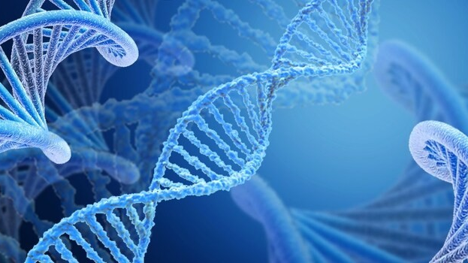
Cząsteczki DNA znajdują się w każdej żywej komórce i wchodzą w skład chromosomów. Zawierają informacje o budowie i funkcjonowaniu organizmu.
W DNA zawarte są zakodowane informacje genetyczne, niezbędne do przenoszenia cech dziedziczonych z pokolenia na pokolenie oraz do wytwarzania molekuł potrzebnych do rozwoju i wzrostu.
Odkrycie budowy DNA przyczyniło się do szybkiego rozwoju genetyki- zaczęto mapować (lokalizowano miejsca) chromosomy, odkryto szereg genów odpowiedzialnych za choroby genetyczne np. mukowiscydozę, hemofilię, daltonizm, zespół Downa.

Slide 8
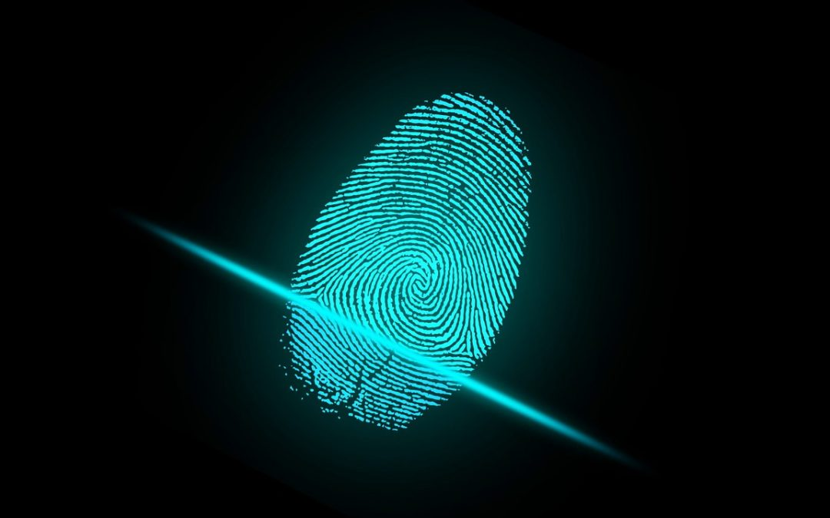
Próba DNA może stać się (zamiast odcisków palców) dowodem na winę lub niewinność oskarżonego w procesie. Jako że każdy człowiek posiada jedyne, niepowtarzalne DNA, to podczas śledztwa pobierane są z miejsca zdarzenia krew, włosy, paznokcie i inne materiały organiczne i porównywane z materiałem podejrzanego.
Po raz pierwszy wykorzystano DNA w kryminalistyce w roku 1986 przez brytyjską policję. Profil podejrzanego nie był zgodny z profilem sprawcy i dzięki temu podejrzany został uniewinniony.
Rok później DNA było dowodem w innej sprawie, w którym podejrzanego uznano winnym. Początkowo metoda ta wzbudzała nieufność, dziś trudno wyobrazić sobie kryminalistykę bez analiz DNA.
DNA wykorzystywane jest również w procesach o dochodzenie ojcostwa.
Nagrodę Nobla również dostał Wilkins, jako mężczyzna i szef. Niestety zapomniano o pani Franklin, która już w tym czasie nie żyła ( zmarła na raka w 1958 r). Jest to niesprawiedliwe, że po tylu latach, mimo iż znamy prawdę, wciąż zapominamy o tej kobiecie.

